Slide 1
La vista
nell’uomo
«I nostri sensi e oltre» – Progetto Alternanza scuola-lavoro – 2018

Slide 2
Una piccola
premessa…
«Oltre i sensi» – Progetto Alternanza scuola-lavoro – 2018

Slide 3
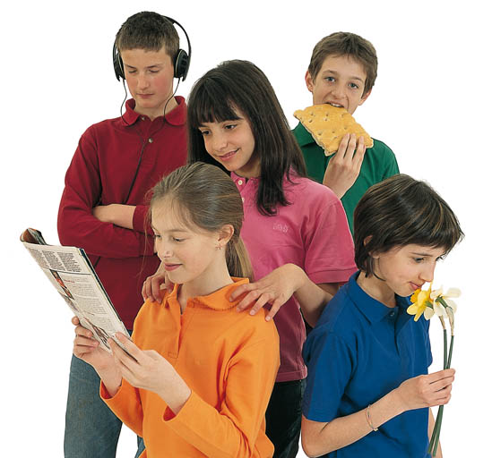
La sensibilità e i recettori
l’orecchio
è l’organo dell’udito
e anche dell’equilibrio
la lingua
è l’organo del gusto
l’occhio
è l’organo della vista
il naso è l’organo dell’olfatto
la pelle è l’organo del tatto
Notes:
3

Slide 4
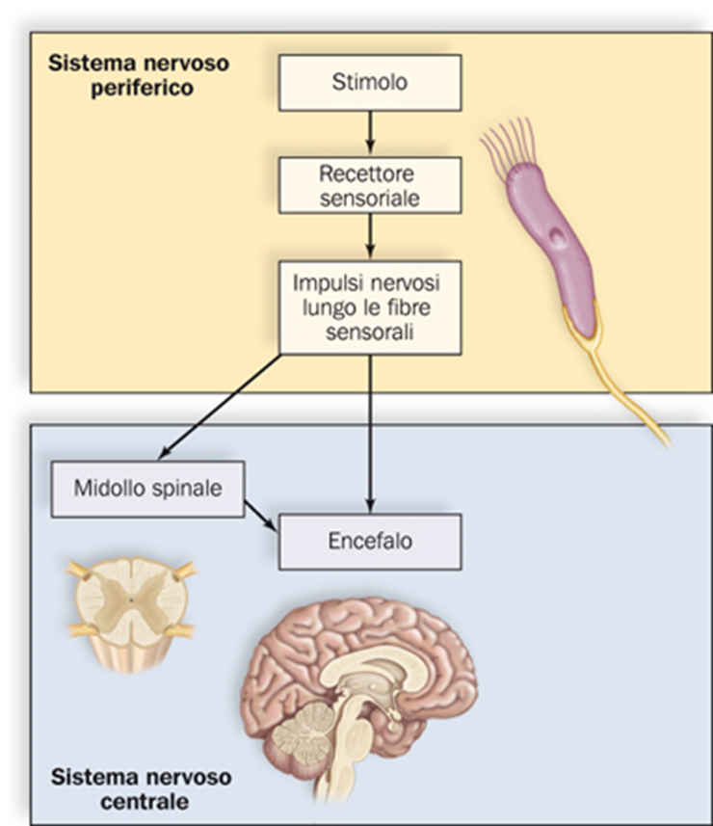
I recettori sensoriali rilevano e trasmettono, attraverso fibre nervose sensoriali, le informazioni sensoriali associate allo stimolo al midollo spinale, il quale integra gli input e li invia alla corteccia cerebrale, dove sono interpretati e percepiti a livello cosciente.
Trasduzione del segnale: conversione dello stimolo in un segnale elettrico, necessario per la trasmissione nervosa

Slide 5
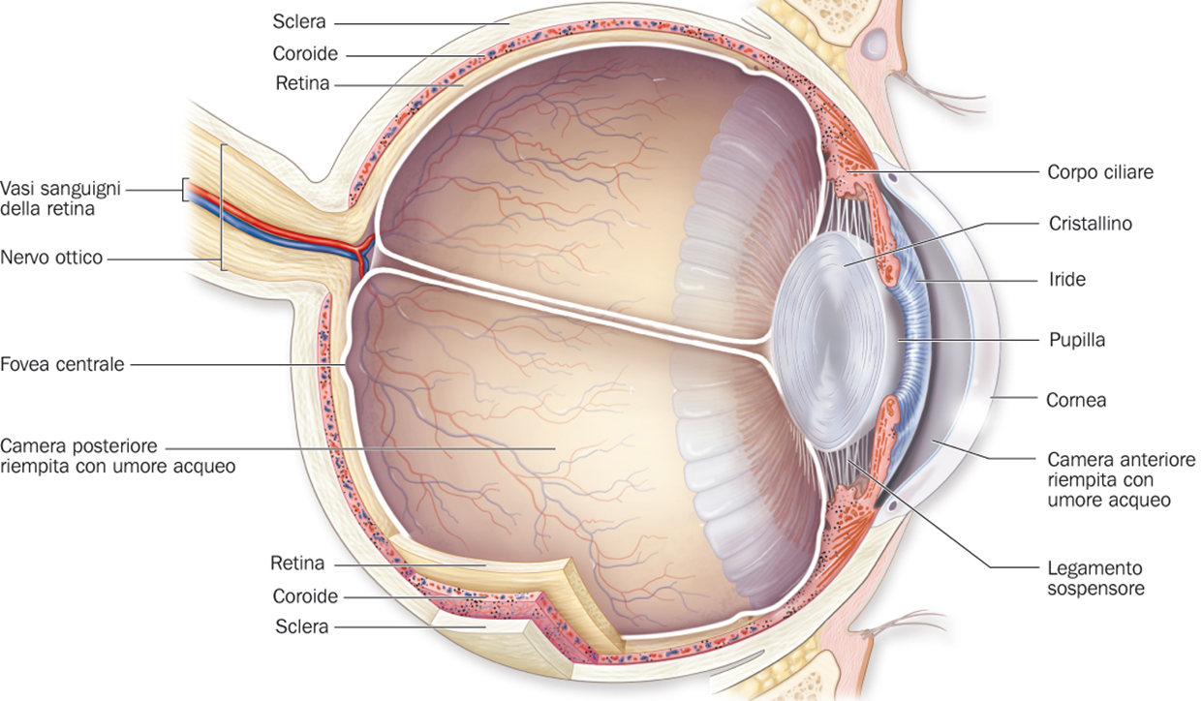
L’occhio
I vertebrati hanno un occhio a camera, in cui un’unica lente, il cristallino, forma l’immagine.
L’occhio umano è costituito da tre strati:
la sclera, che nella parte frontale diventa la cornea,
la coroide, che nella parte frontale diventa l’iride con un’apertura chiamata pupilla
la retina, ovvero lo strato fotosensibile → converte la luce in segnali elettrici

Slide 6
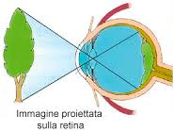
Cornea e cristallino, insieme ad altre strutture, formano il sistema ottico oculare, con un centro ottico attraverso cui i raggi luminosi non subiscono alcuna deviazione e le immagini sulla retina, appaiono rimpicciolite e capovolte.
Tuttavia, non si vede il mondo rovesciato, in quanto a livello della corteccia visiva (= cervello) avviene il raddrizzamento delle immagini.

Slide 7
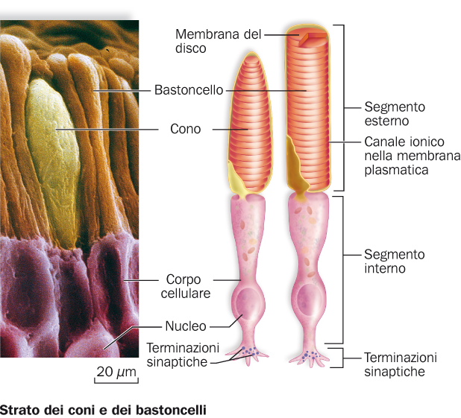
La retina è tappezzata di recettori chiamati coni e bastoncelli, che trasformano gli stimoli luminosi in impulsi elettrici
I coni, concentrati nella fovea al centro della retina, sono sensibili al verde, al rosso e al blu, permettendo di distinguere i colori quando la luce è intensa
I bastoncelli, che sono più numerosi e distribuiti su tutta la retina, permettono di vedere quando la luce è debole, ma non distinguono i colori.
«Oltre i sensi» – Progetto Alternanza scuola-lavoro – 2018

Slide 8
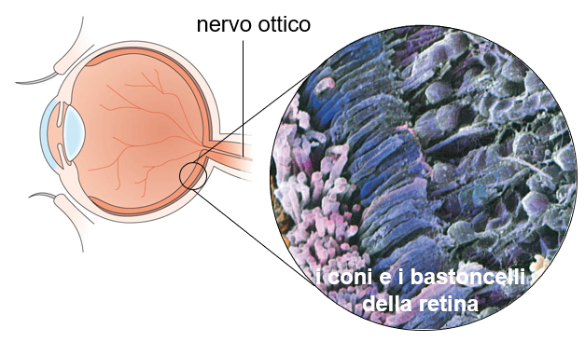
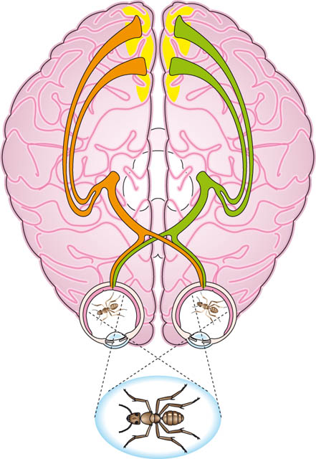
Dalla parte posteriore dell’occhio parte il nervo ottico, che trasmette gli impulsi al cervello.
Dagli occhi il cervello riceve due immagini leggermente diverse tra loro, e le elabora producendo un’unica immagine in rilievo. Grazie alla visione stereoscopica si ha la percezione dello spazio tridimensionale e della profondità, e si percepisce a quale distanza si trovano gli oggetti osservati.

Slide 9
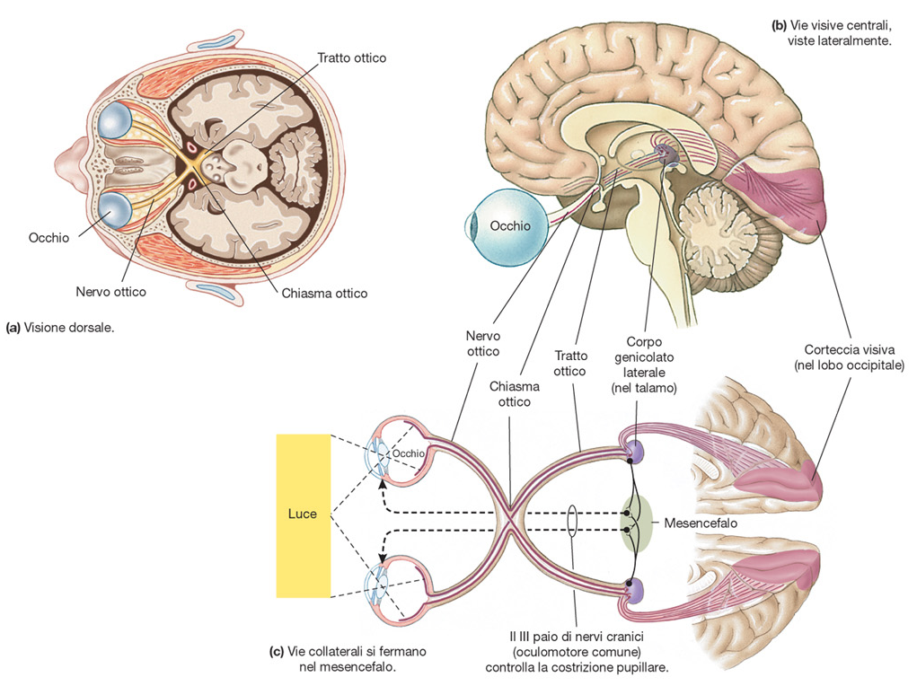

Slide 10
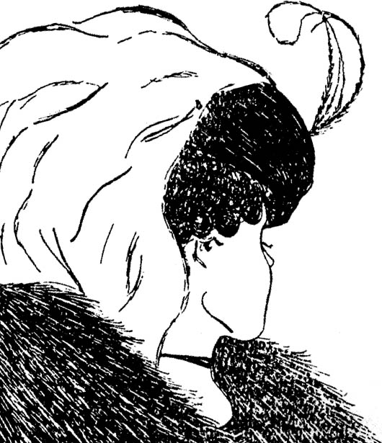
È una giovane donna oppure una vecchia signora?
Il nostro cervello riconosce gli oggetti confrontando le informazioni in arrivo dal nervo ottico con quelle già contenute nella memoria.
Notes:
10

Slide 11
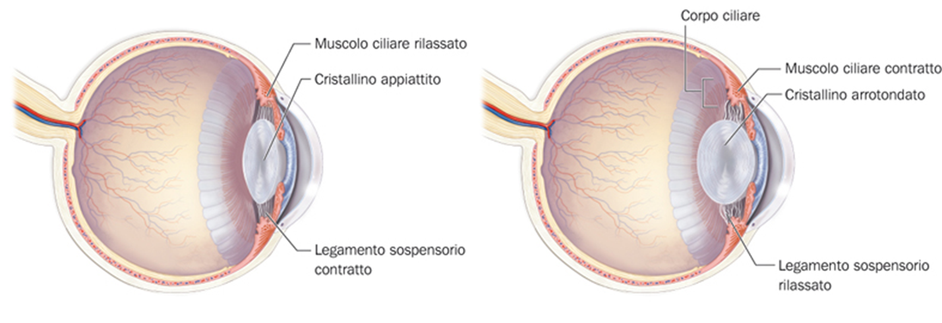
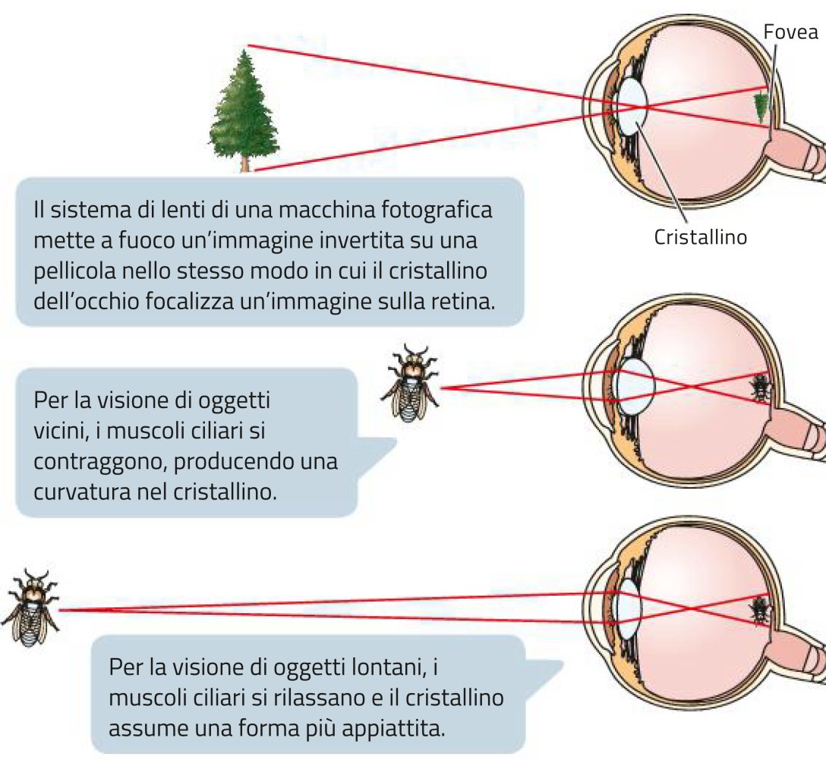
Il cristallino contribuisce a mettere a fuoco gli oggetti
La forma del cristallino è controllata dai muscoli ciliari: quando guardiamo un oggetto distante il muscolo ciliare è rilassato e il cristallino resta relativamente piatto.
Invece, quando guardiamo un oggetto vicino, il muscolo ciliare si contrae e il cristallino si arrotonda.
L’accomodazione è il processo attraverso cui il cristallino mette a fuoco sulla retina l’immagine di oggetti posti a diversa distanza.
«Oltre i sensi» – Progetto Alternanza scuola-lavoro – 2018

Slide 12
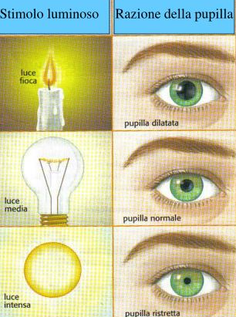
Il riflesso pupillare
Si tratta di un riflesso che controlla il diametro della pupilla in risposta all'intensità della luce che colpisce la retina.
Il meccanismo avviene nell’iride in cui è presente sia un muscolo costrittore che un muscolo dilatatore
«Oltre i sensi» – Progetto Alternanza scuola-lavoro – 2018

Slide 13
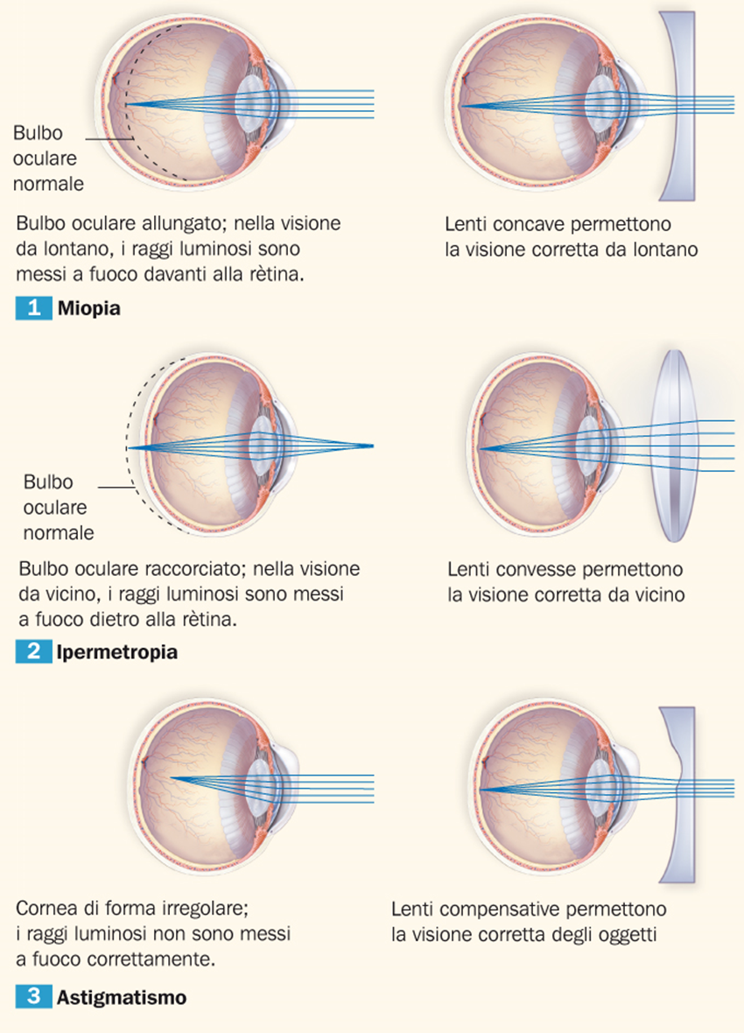
Difetti visivi
Miopia – il bulbo oculare è più allungato del normale; quando si osserva un oggetto distante l’immagine viene messa a fuoco davanti alla retina.
Ipermetropia – il bulbo oculare è raccorciato rispetto al normale; quando si osserva un oggetto vicino l’immagine viene messa a fuoco posteriormente alla retina.
Astigmatismo – la cornea o il cristallino presentano delle irregolarità nella forma; di conseguenza l’immagine risulta distorta.
«Oltre i sensi» – Progetto Alternanza scuola-lavoro – 2018

Slide 14
La vista
animale
«Oltre i sensi» – Progetto Alternanza scuola-lavoro – 2018

Slide 15
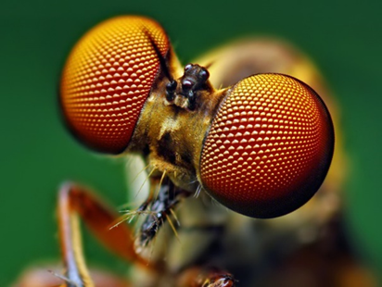
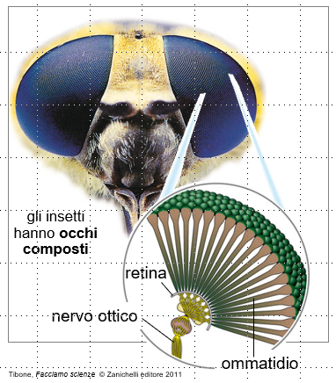
Gli insetti hanno occhi composti formati da moltissimi piccoli occhi singoli detti ommatidi, ciascuno dei quali produce una parte dell’immagine. Il mondo visto da un insetto, perciò, è come un mosaico fatto da tantissime piccole tessere: non distinguono chiaramente le forme, ma vedono un numero maggiore di immagini fisse al secondo. Alcuni insetti, tra cui certe farfalle e le api, hanno occhi sensibili alla luce ultravioletta: grazie a questa caratteristica riconoscono i maschi e sono attratte dai fiori.

Slide 16
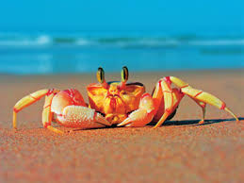
Alcuni crostacei come granchi e aragoste e alcuni pesci hanno «occhi telescopici», posti sull’estremità di speciali appendici simili ad antenne. Anche nella lumaca gli occhi sono le due macchioline nere poste al termine dei caratteristici «cornetti» sporgenti.

Slide 17
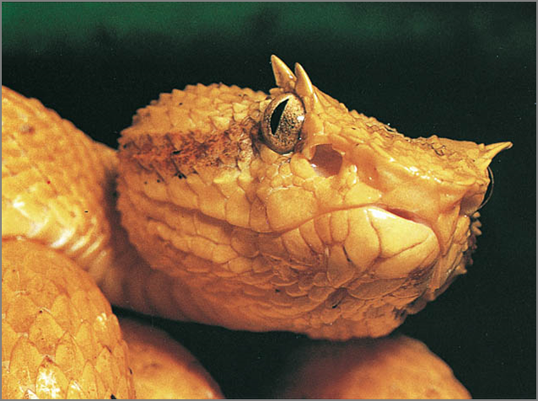
Tra i rettili, alcune specie di serpenti possiedono speciali fossette tappezzate da cellule capaci di riconoscere i raggi infrarossi attraverso cui rilevano le prede a sangue caldo

Slide 18
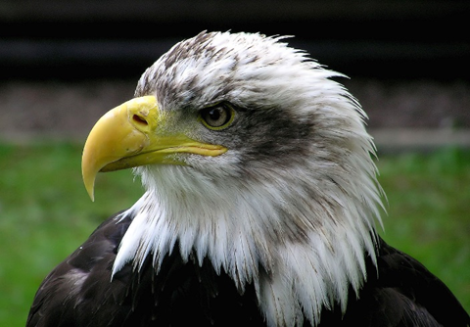
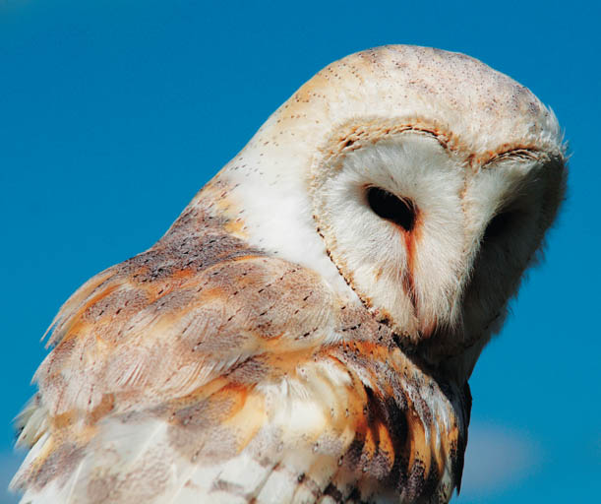
Gli uccelli rapaci hanno bisogno della visione binoculare per valutare bene la posi­zione delle prede. Perciò hanno due occhi fissi e per ampliare il proprio campo visivo possono ruotare la testa anche di 180°.

Slide 19
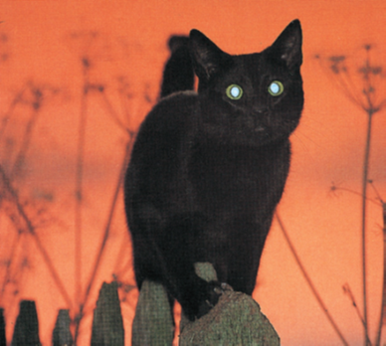
I felini vedono molto bene di notte: il loro occhio è munito di un tappeto lucido, uno strato di cellule che quando c'è poca luce riflette i raggi luminosi, inviandoli una seconda volta alla retina. Ecco perché gli occhi di un gatto, osservati di notte, appaiono come due piccoli specchi.

